Slide 1
Облачные сети и SDN

Slide 2
Определения
SDN (Software-Defined Networking) - это подход к управлению сетью, который отделяет управление сетью от ее инфраструктуры. Это позволяет управлять сетью с помощью программного обеспечения и упрощает ее управление.
Облачные сети - это тип компьютерных сетей, в которых ресурсы и услуги поставляются через Интернет. Облачные сети могут быть настроены для увеличения масштабируемости, гибкости и доступности ресурсов, а также для уменьшения затрат на ИТ-инфраструктуру.
ЦОД - специализированные помещения или целые здания, где устанавливается серверное и сетевое оборудование, а также выстраивается соответствующая инфраструктура.

Slide 3
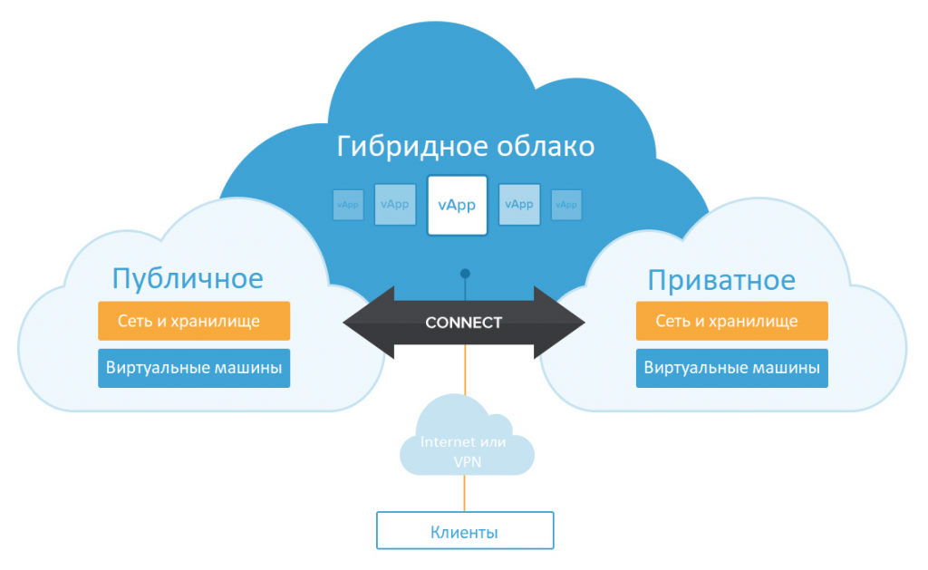
Виды облаков
Публичные
Частные
Гибридные

Slide 4
Почему важно сейчас?
Управление ресурсами на нескольких ЦОДах
Контролировать производительность и ресурсы
Управлять трафиком (балансировка)
Защищает от отказа оборудования/канала

Slide 5
Плюсы и минусы
Преимущества
Улучшенная масштабируемость и гибкость сети
Высокая скорость и производительность
Уменьшение затрат на обслуживание и управление сетью
Улучшенная безопасность и защита данных
Снижение времени на внедрение новых функций в сеть
Недостатки
Недостаток опыта и знаний у ИТ-специалистов
Сложности совместимости с существующей инфраструктурой
Высокая стоимость внедрения

Slide 6
Примеры
Использование:
Хранить данные локально, а основная работа проходит на публичном облаке
В случае увеличение трафика легко увеличить количество серверов, соответственно экономия при малом количестве
Облачные провайдеры
Yandex Cloud
VK Cloud
Selectel
AWS
Google Cloud
Azure

Slide 7
Заключение
Улучшены
Настройка и мониторинг
Управление ресурсами
Безопасность
Вывод:
Облачные сети и SDN представляют собой новые технологии, которые могут помочь улучшить производительность, масштабируемость, гибкость, безопасность и управляемость сетей. Однако при их внедрении могут возникать различные вызовы и проблемы, которые необходимо учитывать
Публичные облачные провайдеры настраивают SDN внутри, чтобы предоставлять доступ к своим серверам постоянно

Slide 8
Спасибо за внимание!
Ефимов Павел K34202

